Slide 1

CHỦ ĐỀ 1
EM VỚI NHÀ TRƯỜNG

Slide 2

TIẾT 1
XÂY DỰNG VÀ GÌN GIỮ
TÌNH BẠN

Slide 3

TRÒ CHƠI KHỞI ĐỘNG
V
Ũ
Đ
I
Ệ
U
T
Ự
D
O
Cả lớp đứng thành vòng tròn hoặc xếp hàng ngang (tuỳ theo không gian của lớp học). Quản trò làm một động tác bất kì như giơ tay, đứng bằng một chân, nhảy múa,... khi quản trò thực hiện hoạt động nào thì cả lớp làm theo.
Quản trò đi qua từng HS, bất chợt dừng trước mặt hoặc gọi tên 1 bạn. Ngay khi quản trò dừng lại, bạn đứng đối diện sẽ thực hiện một động tác khác theo ý mình, đi xung quanh các bạn rồi dừng lại trước hoặc gọi lên một bạn khác thực hiện động tác khác.
Thời gian cho mỗi lượt chơi khoảng 15 – 30 giây/bạn.

Slide 4

HOẠT ĐỘNG 1
Tìm hiểu về việc xây dựng và giữ gìn tình bạn

Slide 5

NHIỆM VỤ 1
Hoạt động
cá nhân
“TUNG BÓNG TUYẾT”
Chia sẻ về một tình bạn mà em đã xây dựng và giữ gìn
Em và người bạn đó đã gặp nhau như thế nào?
Điều gì khiến em quý mến người bạn đó?

Slide 6



NHIỆM VỤ 2
Thảo luận và thực hiện các nhiệm vụ sau đây

Slide 7

NHIỆM VỤ 2
Nhiệm vụ 1
Sắp xếp các thẻ màu (nâu, xanh và vàng) thành một cây có đầy đủ rễ cây, thân cây, lá, hoa và quả trên tờ giấy A0, ở dưới ghi chữ “Cây tình bạn”. HS sẽ cắt/ viết chữ lên các thẻ màu.
Nhiệm vụ 2
Để gìn giữ và xây dựng tình bạn, chúng ta cần phải làm gì?

Slide 8
NHIỆM VỤ 2
Cách xây dựng và gìn giữ tình bạn
Chủ động, mạnh dạn, tự tin khi làm quen với bạn mới
Chia sẻ chân thành, cởi mở với bạn khi vui, buồn, khó khăn
Luôn tin tưởng, tôn trọng, lắng nghe bạn
Trao đổi thẳng thắn với bạn khi có hiểu lầm
Không có lời nói, hành vi làm tổn thương bạn

Slide 9
NHIỆM VỤ 2
Điều em trải nghiệm
Tình bạn là sự cam kết một cách tự nguyện giữa hai hay nhiều cá nhân với nhau, người này luôn tạo cảm xúc tích cực cho người kia, sẵn sàng chia sẻ vui buồn và giúp đỡ lẫn nhau khi gặp khó khăn
Tình bạn đẹp được xây dựng từ những giá trị như tôn trọng, trung thực, yêu thương, đoàn kết, lắng nghe,... và thái độ chân thành, cởi mở, tin cậy
Để xây dựng và giữ gìn tình bạn, chúng ta cần có các kĩ năng như biết nói lời xin lỗi nếu gây ra tổn thương cho bạn, làm bạn xấu hổ và lo lắng; biết lắng nghe, không phán xét; quan tâm đến bạn và dành thời gian cho nhau
Kết quả của một tình bạn đẹp là cùng nhau tiến bộ, hỗ trợ nhau vượt qua khó khăn; cảm thấy mọi thứ tốt hơn khi là chính mình.

Slide 10

HOẠT ĐỘNG 2
Thực hành kĩ năng xây dựng và gìn giữ tình bạn

Slide 11
NHIỆM VỤ 1
Đề xuất cách xây dựng và giữ gìn tình bạn trong các tình huống sau:

Slide 12
NHIỆM VỤ 1
Nhóm 1,2
Nhóm 3,4
Minh Hà vẽ rất đẹp nhưng lại nhút nhát, ít nói và ngại giao tiếp với các bạn. Trong lớp, thấy Hồng Ánh có rất nhiều điểm chung giống mình, Minh Hà rất muốn kết bạn với Hồng Ánh.
Minh và Khang học cùng lớp và chơi thân với nhau. Nhưng hôm nay Minh rất buồn vì một bạn trong lớp kể là đã nghe thấy Khang nói xấu mình
Nhóm 5,6
Hiền rất buồn khi nghe tin người bạn thân của mình sắp chuyển trường

Slide 13
NHIỆM VỤ 1
Bạn Hà nên chủ động hơn, cởi mở hơn với mọi người, Minh Hà nên chủ động ra kết bạn với Hồng Ánh để tạo lập mối quan hệ với bạn bè.
Trong các hoạt động của lớp cần đến năng khiếu vẽ, Hà nên chủ động tham gia, để có cơ hội tham gia các hoạt động chung và có thể rủ Hồng Ánh cùng tham gia.
Nhóm 1,2
Minh Hà vẽ rất đẹp nhưng lại nhút nhát, ít nói và ngại giao tiếp với các bạn. Trong lớp, thấy Hồng Ánh có rất nhiều điểm chung giống mình, Minh Hà rất muốn kết bạn với Hồng Ánh.

Slide 14
NHIỆM VỤ 1
Minh nên gặp Khang và thẳng thắn hỏi xem có đúng là Khang nói về mình như thế hay không.
Tìm hiểu lý do vì sao Khang lại nói như thế, nếu là hiểu lầm sẽ giải thích để hiểu nhau hơn.
Nhóm 3,4
Minh và Khang học cùng lớp và chơi thân với nhau. Nhưng hôm nay Minh rất buồn vì một bạn trong lớp kể là đã nghe thấy Khanh nói xấu mình

Slide 15
NHIỆM VỤ 1
Hiền nên gặp bạn, cùng đi chơi và tặng bạn những món quà làm kỉ niệm để giữ gìn tình bạn.
Thường xuyên liên lạc với nhau qua mạng xã hội và điện thoại, luôn quan tâm đến cuộc sống của nhau dù không ở gần nhau.
Nhóm 5,6
Hiền rất buồn khi nghe tin người bạn thân của mình sắp chuyển trường

Slide 16
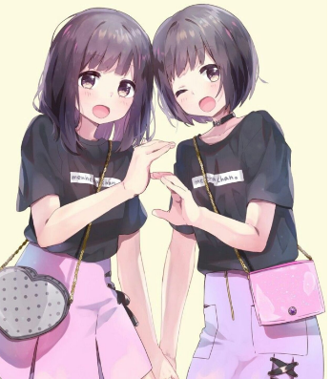

NHIỆM VỤ 2
Nhiệm vụ cá nhân
Em hãy thực hiện một việc làm, hành động, sản phẩm nào đó thể hiện sự gìn giữ, xây dựng tình bạn với một người bạn (hoặc nhóm bạn) mà em yêu quý trong lớp

Slide 17
NHIỆM VỤ 2
Gợi ý
Viết một bức thư bày tỏ điều em muốn nói với một người bạn. Trên bức thư không cần ghi rõ thông tin cá nhân người viết hoặc người nhận
Làm một đoạn phim ngắn kể về kỉ niệm với bạn bè
Làm một tấm thiệp tình bạn

Slide 18


NHIỆM VỤ 2
Điều em trải nghiệm
Tình bạn thường được xây dựng bởi những điểm chung và sự bình đẳng với nhau. Duy trì sự liên hệ, chia sẻ thông tin và biết khích lệ nhau sẽ giúp chúng ta gìn giữ được tình bạn.
Trong tình bạn sẽ có những lúc mâu thuẫn, giận dỗi, khó khăn, trở ngại nhưng nếu biết đồng hành cùng nhau thì tình bạn đó vẫn luôn tồn tại

Slide 19

HOẠT ĐỘNG 3
Rèn luyện kĩ năng xây dựng và gìn giữ tình bạn với các bạn ở lớp, trường và cộng đồng nơi em sống

Slide 20
NHIỆM VỤ 1
Nhiệm vụ 1
Nhiệm vụ
cá nhân
Thực hiện những việc làm, lời nói phù hợp để xây dựng và giữ gìn tình bạn với các bạn trong cộng đồng nơi em sống.
Nhiệm vụ 2
Ghi lại kết quả xây dựng và giữ gìn tình bạn để chia sẻ với thầy cô, các bạn

Slide 21
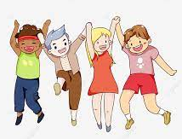
NHIỆM VỤ 1
Điều em trải nghiệm
Tình bạn đẹp giúp con người có được sự tự tin, thúc đẩy sự hoàn thiện bản thân
Để xây dựng và giữ gìn tình bạn, đòi hỏi tất cả cùng cố gắng, sẵn sàng xin lỗi nếu làm điều gì sai hoặc cư xử chưa đúng mực, chân thành góp ý cho nhau, sẵn sàng hỗ trợ mà không ngại khó khăn gian khổ.
Tình bạn được phát triển dựa trên sự thấu hiểu, đồng hành và gắn bó theo thời gian

Slide 22

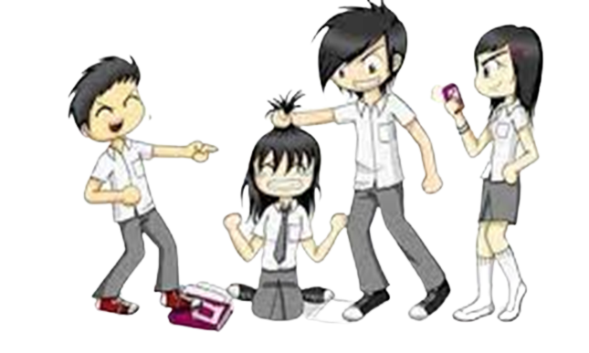
TIẾT 2
PHÒNG TRÁNH BẮT NẠT HỌC ĐƯỜNG

Slide 23
HOẠT ĐỘNG MỞ ĐẦU
V
Ò
N
G
T
R
Ò
N
K
H
E
N
N
H
A
U
HS đứng quay mặt vào nhau theo cặp, có thể thành vòng tròn (một nửa ở vòng trong, nửa còn lại ở vòng ngoài) hoặc hàng dọc/ ngang phù hợp với không gian lớp học.
Từng cặp HS quan sát người cùng cặp với mình, tìm ra 2 điểm mạnh của người đó và chia sẻ cảm nhận của mình/ đưa ra lời khen cho người đối diện.
Thời gian cho mỗi cặp khen nhau là 1 phút; sau mỗi phút như vậy, HS vòng ngoài đứng yên, HS vòng trong di chuyển sang trái 1 bước để gặp 1 “đối tác” mới và lại tiếp tục khen nhau.

Slide 24

HOẠT ĐỘNG 1
Nhận biết dấu hiệu của bắt nạt học đường

Slide 25

NHIỆM VỤ 1
Em hãy chia sẻ về một tình huống mà bản thân em bị bắt nạt hoặc chứng kiến bạn khác bị bắt nạt
Chia sẻ
cá
nhân

Slide 26
NHIỆM VỤ 1
Việc đó diễn ra ở đâu? Khi nào?
Gợi ý chia sẻ
Người bắt nạt có những lời nói, cử chỉ, hành động như thế nào?
Em hoặc bạn bị bắt nạt đã có những lời nói, cử chỉ, hành động như thế nào?
Em hoặc bạn bị bắt nạt đã phải chịu những tổn thương gì?

Slide 27
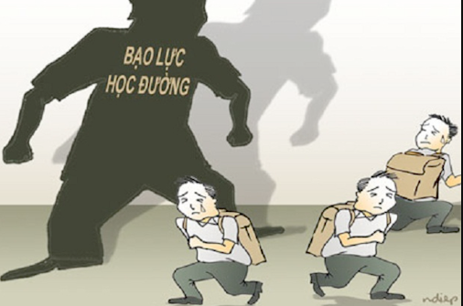
NHIỆM VỤ 1
Bắt nạt học đường là những hành vi sử dụng sức mạnh thể chất và tinh thần để đe doạ, làm tổn thương người khác nhằm mục đích kiểm soát và duy trì quyền lực của người bắt nạt đối với người bị bắt nạt.

Slide 28
NHIỆM VỤ 1
Hành vi bắt nạt không xảy ra một lần mà lặp đi lặp lại theo thời gian ở trẻ trong độ tuổi đến trường.
Các loại bắt nạt học đường chính, gồm: Bắt nạt thể chất, bắt nạt tinh thần, bắt nạt mối quan hệ, bắt nạt trên môi trường mạng và bắt nạt kinh tế

Slide 29
NHIỆM VỤ 1
Đề xuất cách xây dựng và giữ gìn tình bạn trong các tình huống sau:

Slide 30
NHIỆM VỤ 2
Những dấu hiệu của bắt nạt học đường
Bắt ép bạn chép bài và làm bài tập cho mình
Cố tình làm hỏng đồ dùng học tập của bạn
Làm đau bạn bằng các hành động: đánh, ném đồ vật vào người, bắt quỳ gối
Nhắn tin đe doạ
Cô lập bạn bằng cách ngăn cấm không cho bạn khác chơi cùng
Chặn đường lục cặp, bắt nộp tiền, đồ dùng học tập
Xúc phạm, bôi nhọ danh dự, cô lập trên mạng xã hội

Slide 31
NHIỆM VỤ 2
Bắt nạt học đường thể hiện qua nhiều dấu hiệu khác nhau, như: xé áo, làm hỏng đồ dùng học tập của bạn; gọi bạn với biệt danh xấu xí như “con heo”, “đen như cột nhà cháy”; vẽ bậy lên mặt, quần áo và sách vở; nói xấu, tung những tin đồn không có thật; giấu đồ dùng cá nhân như dép hoặc đồ dùng học tập, chặn tiền ăn sáng hoặc tiền tiêu vặt, đe doạ hoặc ngăn cản việc gì đó; tung ảnh xấu xí lên mạng xã hội, bình luận khiếm nhã về ngoại hình của bạn....
Bắt nạt học đường gây hậu quả nghiêm trọng bởi không chỉ làm tổn thương thể chất lẫn tinh thần mà còn làm cho các em HS bị bắt nạt mất tự tin, trầm cảm và kết quả học tập bị sa sút. Nếu những hành vi này lặp đi lặp lại nhiều lần khiến bản thân bị tổn thương về thể chất và tinh thần thì cần phải tìm cách để được trợ giúp, giải quyết

Slide 32

HOẠT ĐỘNG 2
Xác định cách phòng, tránh bắt nạt học đường

Slide 33
NHIỆM VỤ 1
Thảo luận để xác định những việc nên làm và không nên làm để phòng, tránh bắt nạt học đường

Slide 34
NHIỆM VỤ 1
Những việc nên làm để phòng, tránh bắt nạt học đường
Tham gia các hoạt động cùng bạn bè; tham gia một số môn thể thao để nâng cao sức khoẻ và tăng sự tự tin
Khi đối diện với kẻ bắt nạt hãy nhìn thẳng, tỏ thái độ không đồng tình với hành vi bắt nạt rồi bỏ đi. Không nên thể hiện thái độ hiếu chiến hoặc trả thù
Tránh đi đến những chỗ khuất hoặc đi một mình khi đang có nguy cơ bị bắt nạt
Tránh xung đột với bạn bè và kể lại sự việc với người lớn về việc bị bắt nạt
Không giấu giếm việc mình bị bắt nạt để có thể ngăn chặn kịp thời và tránh xảy ra hậu quả đáng tiếc
Không trả lời tin nhắn có nội dung đe dọa, gây hấn của kẻ bắt nạt
Khi có nguy cơ, dấu hiệu bị bắt nạt học đường, các em nên: Bỏ đi khi đối diện với kẻ bắt nạt; kêu to cho những người xung quanh nghe thấy

Slide 35

NHIỆM VỤ 1
Những việc không nên làm để phòng, tránh bắt nạt học đường
Thể hiện sự hiếu chiến, thái độ thách thức
Giấu giếm thông tin minh bị bắt nạt
Không giúp đỡ khi chứng kiến bạn bị bắt nạt

Slide 36

HOẠT ĐỘNG 3
Thực hành kĩ năng phòng, tránh bắt nạt học đường

Slide 37

HOẠT ĐỘNG 3
Đề xuất cách xử lí phù hợp trong các tình huống sau

Slide 38
HOẠT ĐỘNG 3
Tình huống 2
Tình huống 1
Hạnh ngồi cạnh Duy Anh và thường xuyên bị bạn trêu đùa ác ý nên em cảm thấy rất khó chịu. Hạnh đã xin chuyển chỗ để tránh bị bạn làm phiền, ảnh hưởng đến việc học. Tuy nhiên, sau khi Hạnh chuyển chỗ, Duy Anh vẫn thường sang bàn của Hạnh và tiếp tục trêu bạn
Hôm trước, khi thảo luận nhóm trực tuyến, Minh đã bị Thành chụp bức hình với biểu cảm không đẹp. Vài ngày sau đó, ở trên lớp Thành luôn nói với Minh là nếu không chép bài cho mình, sẽ đưa ảnh đó lên trang mạng xã hội của lớp
Tình huống 3
Biết Đức Anh là học sinh mới chuyển trường khác đến, một nhóm học sinh trong trường thường xuyên chặn đường bạn và đòi hỏi những thứ vô lí, lúc thì yêu cầu đưa tiền ăn sáng, lúc thì lục cặp lấy hết đồ dùng học tập

Slide 39
HOẠT ĐỘNG 3
Tình huống 1
Minh nói chuyện thẳng thắn với bạn Thành là Minh không sợ những bức ảnh như vậy.
Minh nói với Thành là nếu như bạn thấy những bức ảnh xấu như vậy bạn mà bị đưa lên thì bạn bè sẽ nghĩ bạn là người như thế nào.
Nếu Thành không hợp tác, Minh sẽ gặp riêng GVCN để trình bày sự việc để GVCN có sự nhắc nhở chung.
Hôm trước, khi thảo luận nhóm trực tuyến, Minh đã bị Thành chụp bức hình với biểu cảm không đẹp. Vài ngày sau đó, ở trên lớp Thành luôn nói với Minh là nếu không chép bài cho mình, sẽ đưa ảnh đó lên trang mạng xã hội của lớp

Slide 40
HOẠT ĐỘNG 3
Tình huống 2
Hạnh ngồi cạnh Duy Anh và thường xuyên bị bạn trêu đùa ác ý nên em cảm thấy rất khó chịu. Hạnh đã xin chuyển chỗ để tránh bị bạn làm phiền, ảnh hưởng đến việc học. Tuy nhiên, sau khi Hạnh chuyển chỗ, Duy Anh vẫn thường sang bàn của Hạnh và tiếp tục trêu bạn
Trước hết Hạnh nói thẳng với Duy Anh bằng một thái độ nghiêm túc rằng Hạnh rất không thích và khó chịu về việc Duy Anh trêu chọc và đề nghị Duy Anh dừng ngay những hành động đó.
Nếu Duy Anh vẫn tiếp tục, Hạnh nên nói với cô giáo về việc bạn Duy Anh thường xuyên làm phiền, ảnh hưởng đến việc học của em.

Slide 41
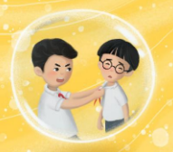
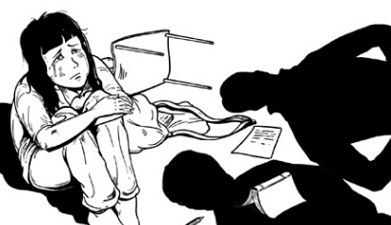
HOẠT ĐỘNG 3
Tình huống 3
Biết Đức Anh là học sinh mới chuyển trường khác đến, một nhóm học sinh trong trường thường xuyên chặn đường bạn và đòi hỏi những thứ vô lí, lúc thì yêu cầu đưa tiền ăn sáng, lúc thì lục cặp lấy hết đồ dùng học tập
Đức Anh em nên nói ngay với cô giáo và bố mẹ về việc này. Nhóm bạn kia cần được xử lí để tránh những bạn khác cũng bị rơi vào trường hợp giống Đức Anh.

Slide 42

HOẠT ĐỘNG 4
Rèn luyện kĩ năng phòng, tránh bắt nạt học đường

Slide 43
HOẠT ĐỘNG 1
NHIỆM VỤ 1
Hoạt động cá nhân
Em hãy hoàn thành các nhiệm vụ sau
1
2
3
Chủ động phòng, tránh các hành vi bắt nạt học đường và giúp người khác nhận ra các dấu hiệu của bắt nạt học đường
Tham gia thiết kế hình ảnh và khẩu hiệu “Lớp học không có bắt nạt” do Đoàn TNCS HCM, Đội TNTP HCM và nhà trường tổ chức
Chia sẻ kết quả thực hiện của em với các bạn

Slide 44
Điều em trải nghiệm
1
Bắt nạt học đường gây ra hậu quả xấu đối với cả HS bắt nạt và HS bị bắt nạt
Những HS là thủ phạm của hành vi bắt nạt thường bị hạn chế về khả năng kiểm soát cảm xúc, thiếu sự cảm thông và chia sẻ với người khác
2
Mỗi HS cần biết cách phòng, tránh bắt nạt học đường, đồng thời có thái độ kiên quyết đối với những hành vi bắt nạt học đường để góp phần tạo môi trường an toàn, thân thiện và bình đẳng trong trường học
3

Slide 45

TIẾT 3
XÂY DỰNG TRUYỀN THỐNG NHÀ TRƯỜNG

Slide 46
HOẠT ĐỘNG MỞ ĐẦU
H
Ỏ
I
N
H
A
N
H
Đ
Á
P
G
Ọ
N
Chia lớp thành 2 đội.
GV đưa ra những câu hỏi nhanh về những đặc điểm của nhà trường hoặc lớp học.
Các nhóm sẽ thảo luận trong vòng 10 giây để đưa ra câu trả lời.
Nhóm nào đưa ra câu trả lời đúng trong thời gian ngắn hơn sẽ được tính điểm. Giành quyền trả lời bằng cách giơ tay.

Slide 47

HOẠT ĐỘNG 1
Tìm hiểu về những việc cần làm đề xây dựng truyền thống nhà trường

Slide 48
NHIỆM VỤ 1
Thực hiện những nội dung sau và báo cáo kết quả trước lớp

Slide 49
NHIỆM VỤ 1
Câu hỏi 1
Câu hỏi 3
Em có thể làm gì để góp phần xây dựng truyền thống nhà trường?
Trường ta có những truyền thống tốt đẹp nào?
Câu hỏi 2
Những việc thầy cô và HS đã làm để xây dựng truyền thống nhà trường

Slide 50
NHIỆM VỤ 1
NHIỆM VỤ 1
Những truyền thống tốt đẹp của nhà trường
Những thành tích đạt được
Những hoạt động, chương trình lớn đã tổ chức
Những phong trào đã tham gia và đạt thành tựu
Những cá nhân có thành tích nổi bật
Truyền thống nhân đạo, tương thân tương ái.

Slide 51
NHIỆM VỤ 1
NHIỆM VỤ 1
Những việc thầy cô và HS đã làm để xây dựng truyền thống nhà trường
Thi đua dạy tốt – học tốt
Xây dựng “Trường học thân thiện, học sinh tích cực"
Tham gia các hoạt động thiện nguyện, nhân đạo

Slide 52
NHIỆM VỤ 1
NHIỆM VỤ 1
Những việc em có thể làm để góp phần xây dựng truyền thống nhà trường
Giữ gìn tài sản chung, bảo vệ cảnh quan nhà trường
Tích cực học tập và tham gia nghiên cứu khoa học
Tham gia xây dựng các quy định của nhà trường và thực hiện tốt các quy định, nội quy của trường, lớp
Tham gia vào các hoạt động kết nối nhà trường và cộng đồng (lao động công ích, thiện nguyện....)

Slide 53
Điều em trải nghiệm
1
Hiểu về trường cũng như những truyền thống tốt đẹp của nhà trường, mỗi chúng ta thêm yêu và tự hào về mái trường thân yêu.
HS hãy tự giác thể hiện trách nhiệm giữ gìn, phát huy truyền thống nhà trường bằng những việc làm cụ thể phù hợp với khả năng của mình
2
Theo năm tháng, cảnh quan nhà trường có thể đổi thay nhưng giá trị tinh thần và truyền thống tốt đẹp của trường mình sẽ luôn tồn tại và được bảo tồn, phát huy qua mỗi thế hệ HS
3

Slide 54
HOẠT ĐỘNG 2
Thực hiện hoạt động xây dựng truyền thống nhà trường

Slide 55

NHIỆM VỤ 1
Tham gia cuộc thi “Em yêu trường em” do Đoàn Thanh niên Cộng sản Hồ Chí Minh và Đội Thiếu niên Tiền Phong Hồ Chí Minh nhà trường phát động

Slide 56
HOẠT ĐỘNG 1
Hình thức
Nội dung
Thơ
Đoạn phim ngắn
Những hoạt động cụ thể của lớp
Đưa lên tài khoản mạng xã hội của trường hoặc dán lên giấy trắng khổ A0 để triển lãm tại lớp học
Viết bài văn ngắn
Hình ảnh, tranh vẽ
Chụp lại hình ảnh sản phẩm và các hoạt động lớp mình đã thực hiện để xây dựng truyền thống nhà trường theo quy định của cuộc thi “Em yêu trường em.”.
Tập san

Slide 57

HOẠT ĐỘNG 3
Tham gia những việc làm cụ thể để góp phần xây dựng truyền thống nhà trường

Slide 58
HOẠT ĐỘNG 3
Nhiệm vụ
Hoạt động cá nhân
Thường xuyên tham gia các hoạt động xây dựng truyền thống nhà trường, như: xây dựng văn hoá nhà trường, kết nối nhà trường và cộng đồng, tham gia các sự kiện nhà trường tổ chức hoặc các ngày lễ kỉ niệm của nhà trường.
Vận động các bạn cùng tham gia hoạt động xây dựng truyền thống nhà trường.
Ghi lại và chia sẻ kết quả thực hiện hoạt động

Slide 59
Điều em trải nghiệm
Hiểu và đóng góp vào việc xây dựng truyền thống nhà trường là việc mỗi chúng ta cần tích cực tham gia để thể hiện lòng biết ơn, sự tự hào và trách nhiệm đối với nhà trường
1
Văn hoá, truyền thống của nhà trường là do tất cả các thành viên trong nhà trường tạo dựng và phát triển, bắt đầu từ những hành động rất nhỏ của bản thân mỗi người
2
3
Khi chúng ta cảm nhận được những giá trị tốt đẹp của nhà trường thì các em cũng có sự cảm nhận tốt đẹp về bản thân mình hơn

Slide 60

TỔNG KẾT
ĐÁNH GIÁ
KẾT QUẢ THỰC HIỆN
CHỦ ĐỀ 1

Slide 61
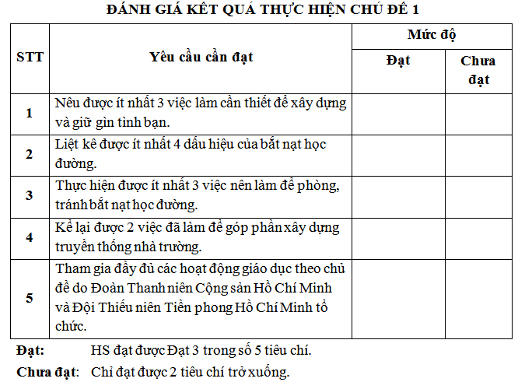

Slide 62

Bài học đến đây là kết thúc
Chúc các em chăm ngoan học giỏi

